Slide 1
İSKENDERUN MESLEK YÜKSEK OKULU Tekstil, Giyim, Ayakkabı ve Deri Bölümü Giyim Üretim Teknolojisi Programı

Slide 2
Ülkemizde nüfusun hızla artması, modanın hızla gelişmesi ile artan giysi talebi, giyim üretim ve tasarım sektörünün de hızlı bir gelişim ve değişimini beraberinde getirmiştir. Tekstil sektörünün büyümesi ve gelişmesi bu alanda çalışacak bilgili ve tecrübeli teknik elemanlara ihtiyaç duyulmasına neden olmuştur.
Kamu ve genellikle özel sektörde istihdam edilmek üzere nitelikli ve konusunda uzman giyim üretim teknikerlerine ihtiyaç bulunmaktadır.

Slide 3
Giyim üretim teknikeri, çocuk, kadın ve erkek, iç-dış giyiminde; üretim öncesi planlama ve tasarım, kalıp, kalite kontrol ve üretim safhalarının tümünde uygulama becerilerine sahip bir elemandır. Giyim üretim teknikeri, tekstil konfeksiyon sektörü için vazgeçilmez bir çalışandır.

Slide 4
Giyim üretim teknikerinin görevi
Üretimi planlamak, iş ve zaman etüdü yapmak, giysi modelleri geliştirmek, giysi kalıplarını çıkarmak, dikilecek giysi kumaşının kalitesinin kontrolünü yapmak, giysi için gerekli yardımcı malzeme ve aksesuar araçlarını seçmek, prototip giysi hazırlamak, ürünün çeşitli vücut ölçülerine göre seri üretimi ile ilgili işleri yapmak, seri üretime giren ürünün başından sonuna kadar takibini ve kontrolünü yapmak, ürünün paketlenmesi depolanması ve pazarlanması ile ilgili işleri yürütmektir.

Slide 5
İskenderun Meslek Yüksekokulunda bulunan Giyim Üretim Atölyesinde ,12 adet düz dikiş, 9 adet bilgisayarlı düz dikiş, 3 adet overlok dikiş, 1 adet reçme dikiş makinası, 2 adet buhar kazanlı sanayi tipi ütü, 1 adet ışıklı çizim masası bulunmaktadır. Okulumuz bünyesinde konfeksiyon atölyesi olmaya uygun makine ve teçhizat mevcuttur. Öğrencilerimize uygulama dersleri bu atölyede verilmektedir. Giyim üretim atölyesi dışında, Meslek Yüksekokulumuzda öğrencilerin ortak kullandıkları, sınıf kapasiteleri 40-104 kişi arasında değişen 17 adet sınıf, 6 farklı genel bilgisayar laboratuvarı, 2 adet teknik resim salonu da bulunmaktadır

Slide 6
Giyim Üretim Teknolojisi programından mezun olan öğrencilerimizin yerleşebileceği birçok iş alanı bulunmaktadır. Tekstil ve Konfeksiyon sektöründe; Tasarım, planlama, kesim, kalıp, bilgisayar destekli kalıp, üretim, kalite kontrol, marka yönetimi ve pazarlama, Ür-Ge ve Ar-Ge departmanlarında çalışabilmektedirler.

Slide 7
Mezunlar, birçok kişinin çalışabileceği kendi atölyelerini veya modaevlerini de açabilirler. Tekstil ve konfeksiyon sektörü, Türkiye'nin ihracatında önemli bir yere sahip olan büyük bir sektördür. Bu nedenle bu programdan başarı ile mezun olan giyim üretim teknikerleri iş bulma sorunu yaşamayan, ayrıcalıklı bir mesleği olma şansına sahiptirler.

Slide 9
Giyim üretim teknolojisi programına devam eden öğrencilerimiz, genel kültür, tekstil, konfeksiyon (hazır giyim) ile ilgili temel kavramlara ilişkin dersler ve giyim üretim atölyesinde yapılan, moda tasarımına ve uygulamalarına yönelik dersler de yer almaktadır.

Slide 10
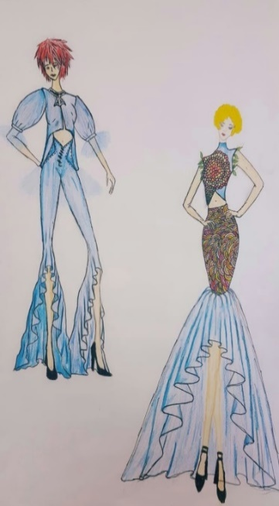
Stilistlik Uygulamaları

Slide 11
Öğrencilerimiz meslek ve proje dersleri kapsamında, tasarlayarak diktikleri kıyafetlerin sunumunu, sene sonunda defile ile yapabilmektedirler.

Slide 12
Giyim Üretim Teknolojisi programından mezun olan öğrencilerimiz istedikleri takdirde 4 yıllık aşağıda belirtilen programlara da DGS ile geçiş yapabilmektedir.
Hazır giyim öğretmenliği
Moda giyim tasarımı
Moda tasarımı
Moda ve tekstil tasarımı
Tekstil mühendisliği
Tekstil ve moda tasarımı

Slide 13
TEKSTİL, GİYİM, AYAKKABI ve DERİ BÖLÜMÜ
GİYİM ÜRETİM TEKNOLOJİSİ PROGRAMINA
BEKLİYORUZ.

